Slide 1
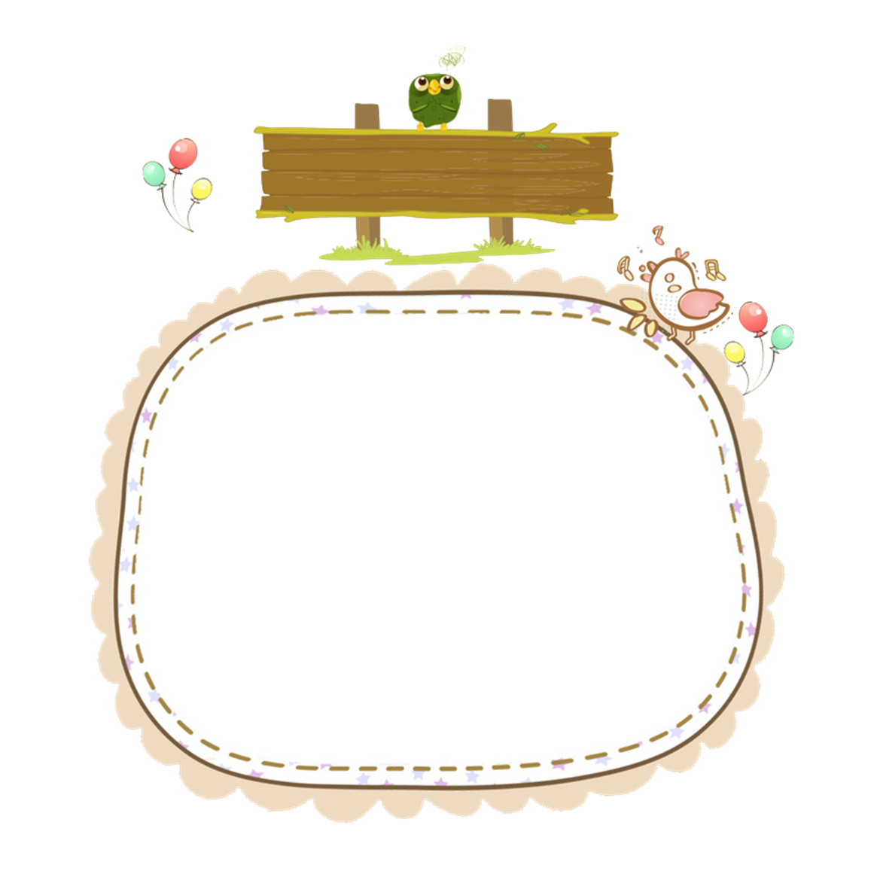


Khởi động
Các em cùng nghe bài hát và cho biết:
Có những con vật nào được nhắc tên trong bài hát?

Slide 2
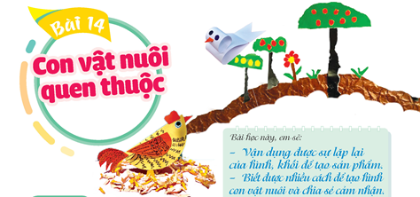


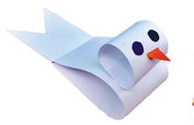
Tiết 1

Slide 3
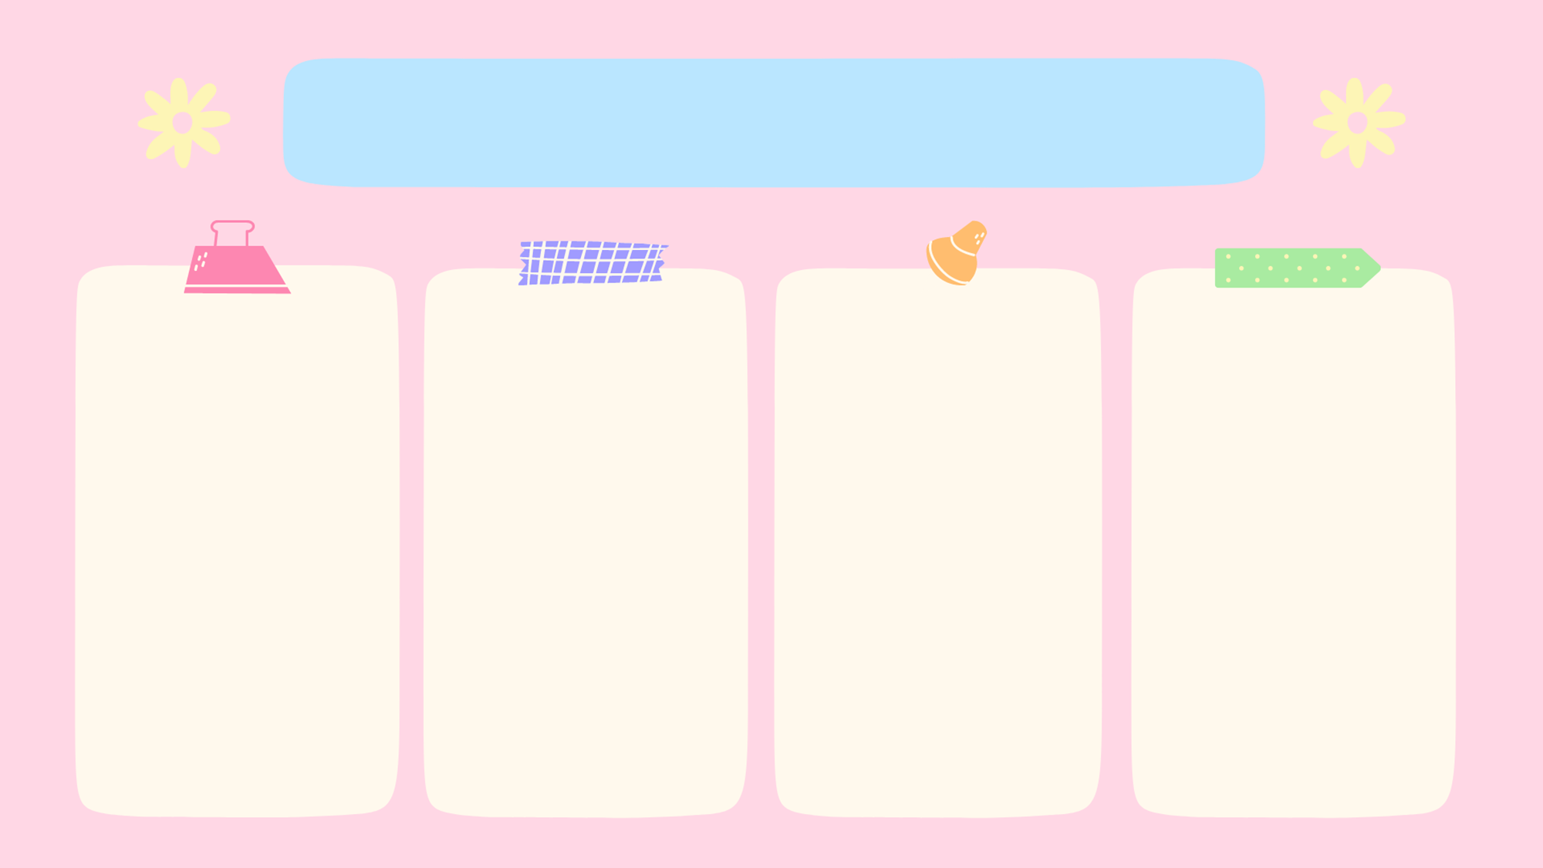

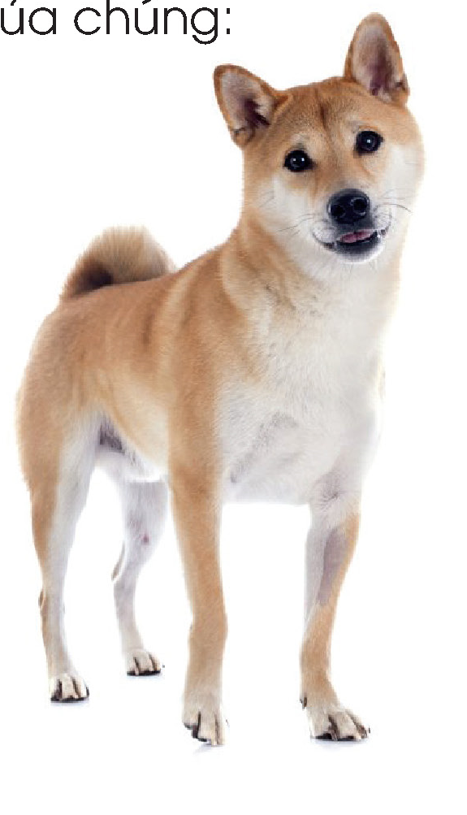
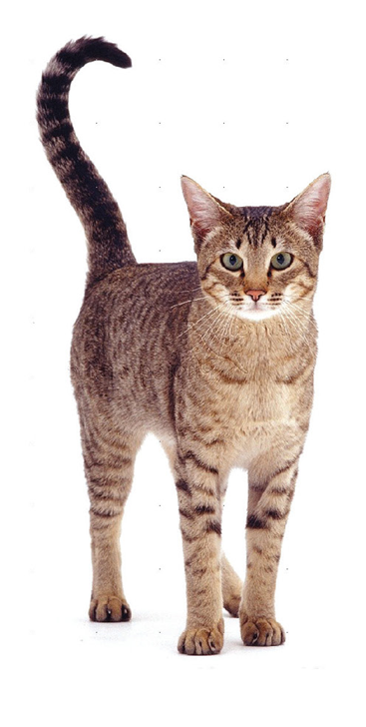
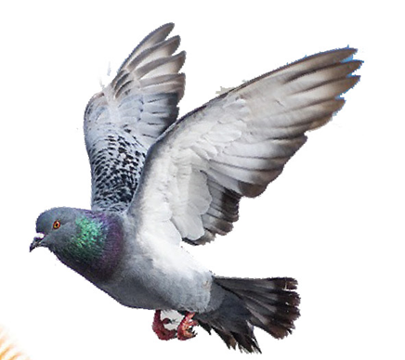
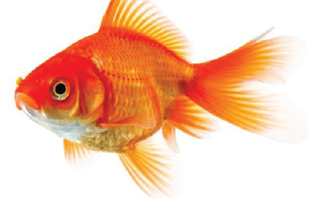
Quan sát, nhận biết
H1
H2
H3
H4

Slide 4

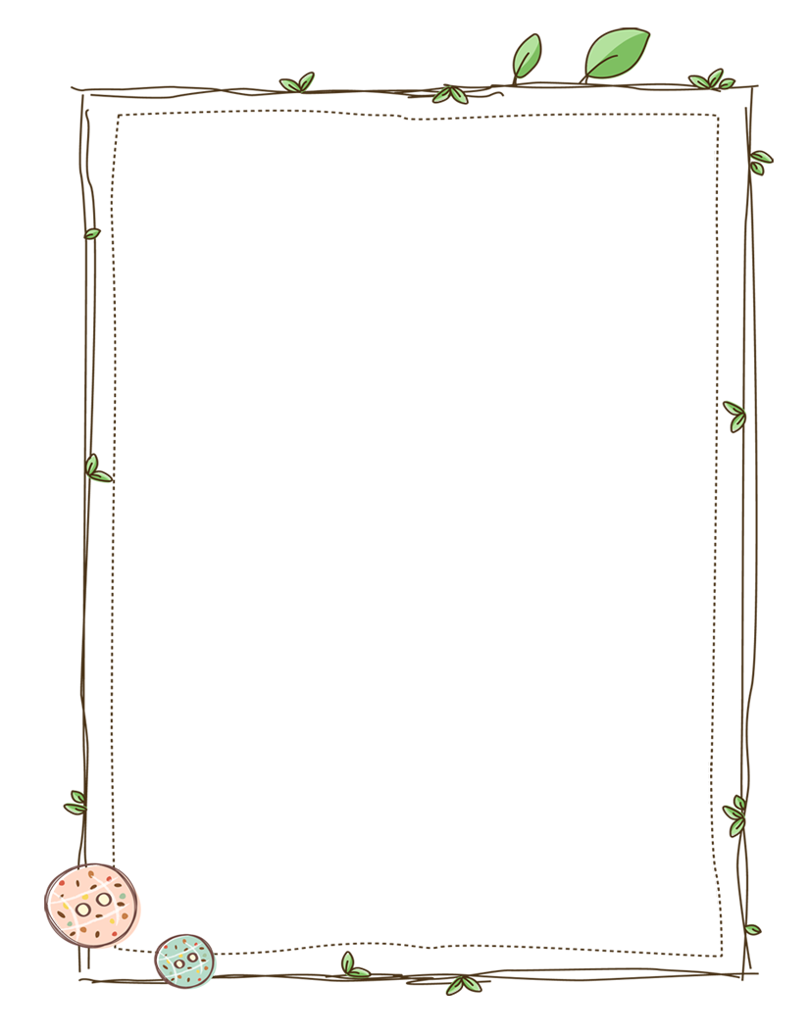
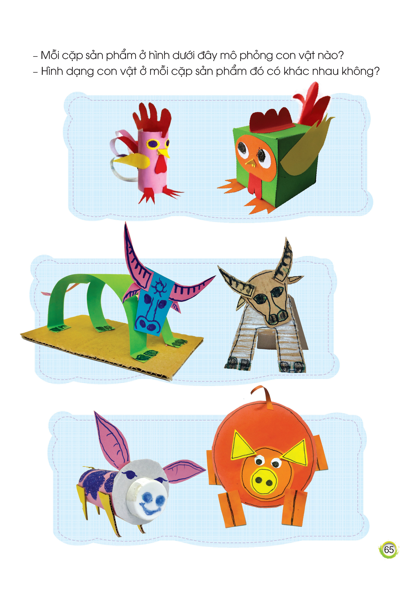
Quan sát, nhận biết
Em cho biết sản phẩm mô phỏng con vật nào?
Em hãy tìm điểm khác nhau về hình dạng giữa hai sản phẩm?

Slide 5
Quan sát, nhận biết
Em cho biết sản phẩm mô phỏng con vật nào?
Em hãy tìm điểm khác nhau về hình dạng giữa hai sản phẩm?

Slide 6
Quan sát, nhận biết
Em cho biết sản phẩm mô phỏng con vật nào?
Em hãy tìm điểm khác nhau về hình dạng giữa hai sản phẩm?

Slide 7
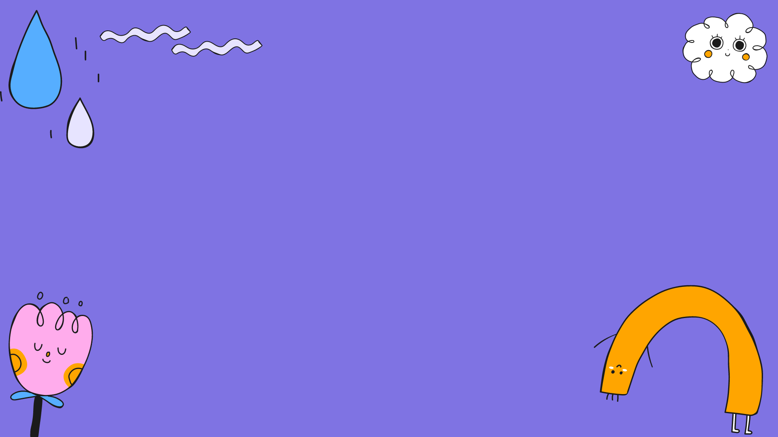
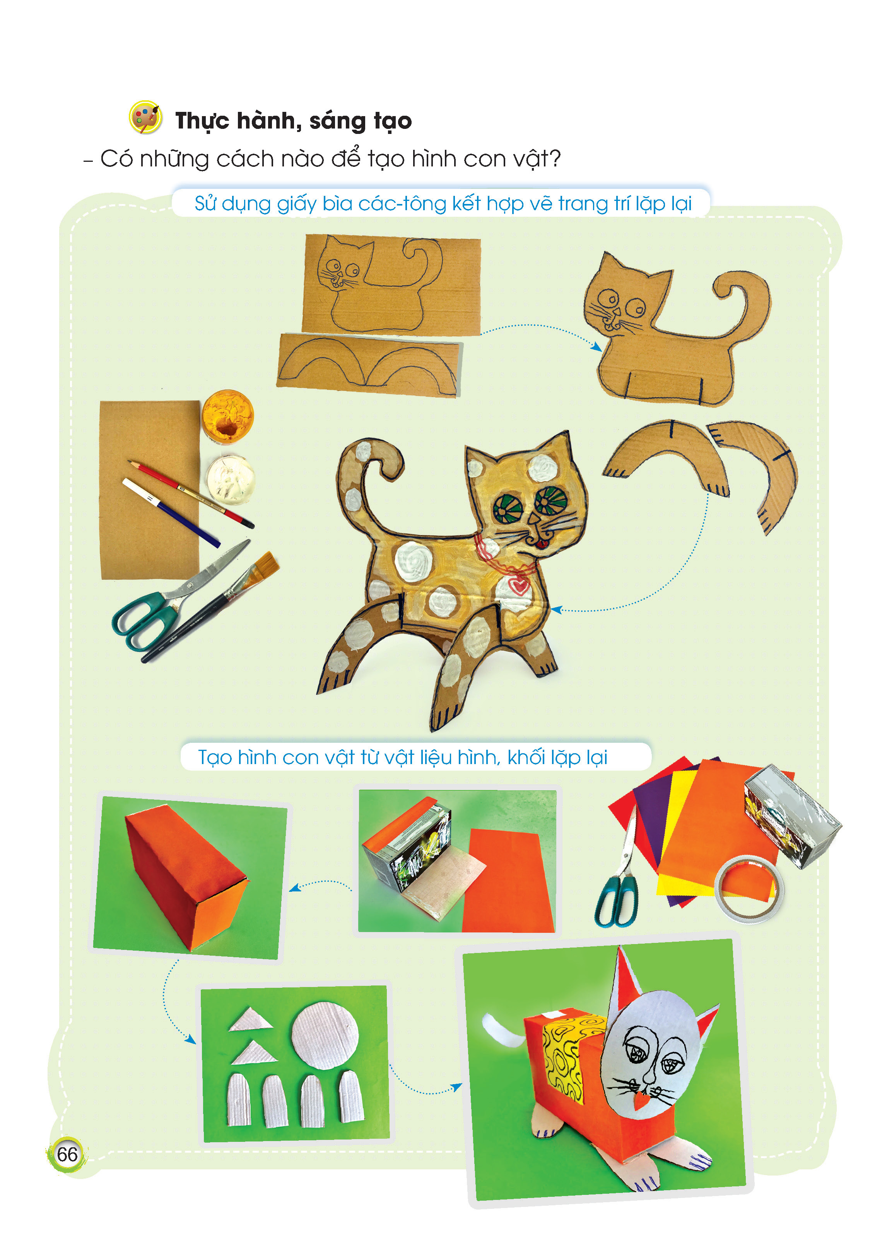


THỰC HÀNH, SÁNG TẠO
Bước 1: Chuẩn bị dụng cụ, vật liệu
B2
B1
Bước 2: Vẽ hình các bộ phận
B3
Bước 3: Cắt theo hình vẽ các bộ phận
Bước 4: Ghép dán, trang trí các bộ phận tạo sản phẩm.
B4

Slide 8
THỰC HÀNH, SÁNG TẠO
Bước 1: Chuẩn bị dụng cụ, vật liệu
B2
B2
B1
Bước 2, 3: Dán giấy màu lên hình khối tạo phần thân con vật.
B3
B1
Bước 4: Vẽ, cắt hình các bộ phận khác.
B3
Bước 5: Ghép dán, vẽ trang trí các chi tiết cho sản phẩm.
B4
B4
B5

Slide 9
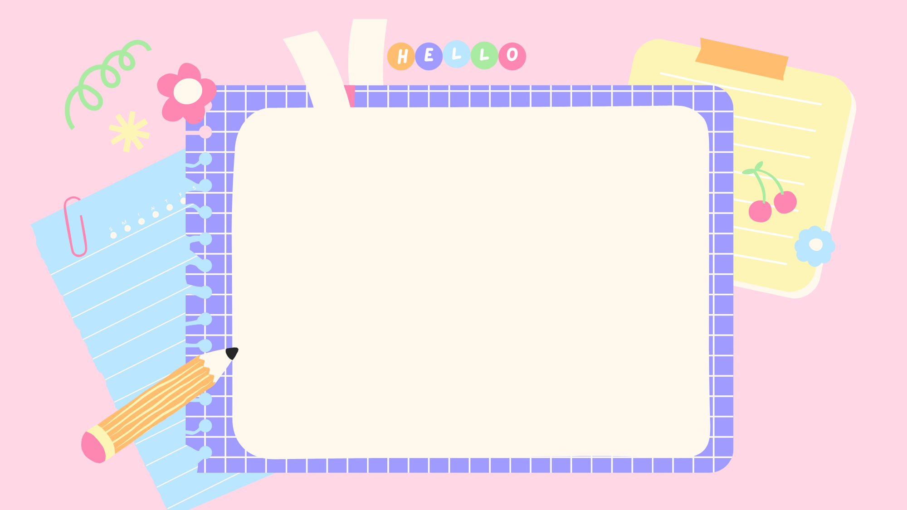

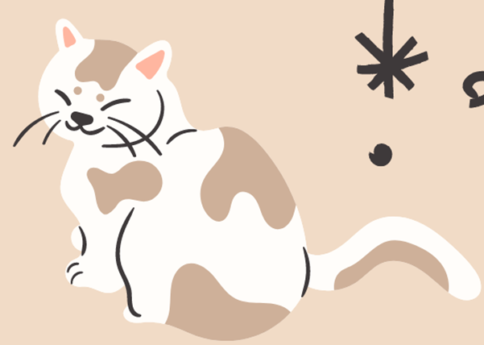
Các em ghi nhớ
Em có thể sáng tạo sản phẩm con vật nuôi theo ý thích bằng các vật liệu và bằng nhiều cách khác nhau.

Slide 10
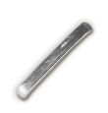





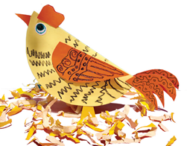

Slide 11
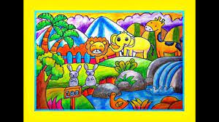
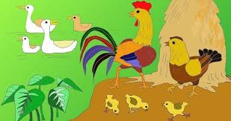
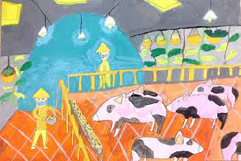
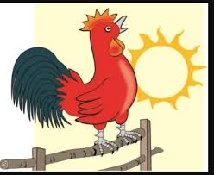

Slide 12

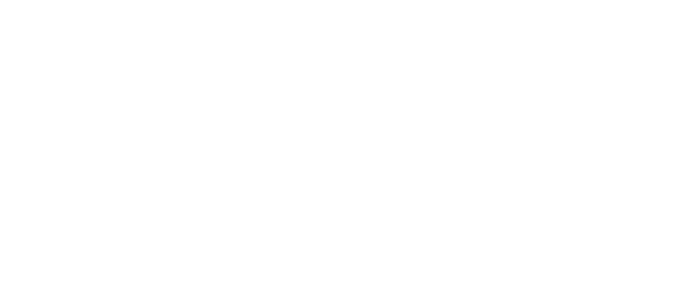
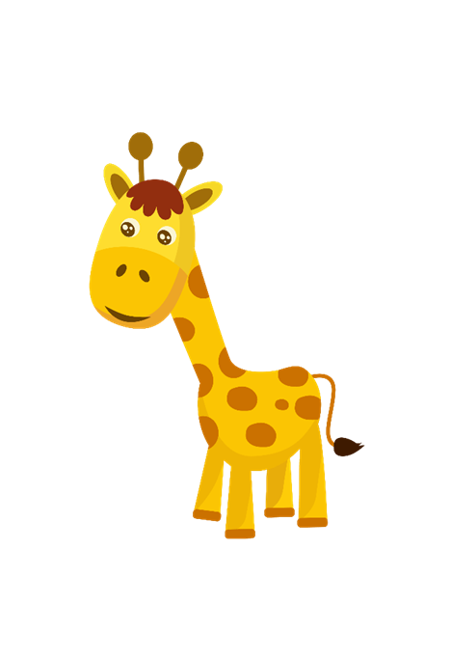
Em hãy chia sẻ:
Em sẽ tạo sản phẩm con vật nuôi nào?
Em sẽ dùng dụng cụ và vật liệu nào để tạo nên sản phẩm con vật nuôi đó?

Slide 13
Tiết 2

Slide 14
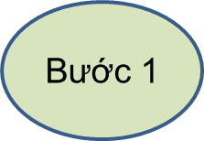
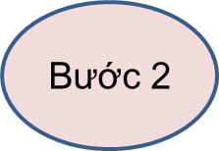
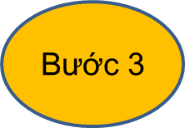
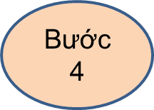
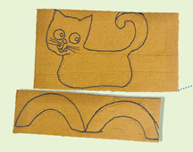
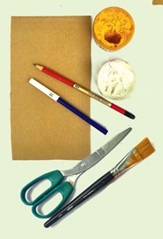
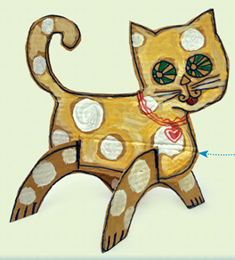
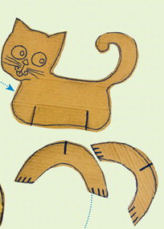
Kiểm tra kiến thức
Em hãy giúp cô di chuyển các hình về đúng vị trí các bước tạo sản phẩm con vật nuôi.

Slide 15

Kiểm tra kiến thức
Các bước tạo sản phẩm con vật nuôi.

Slide 16


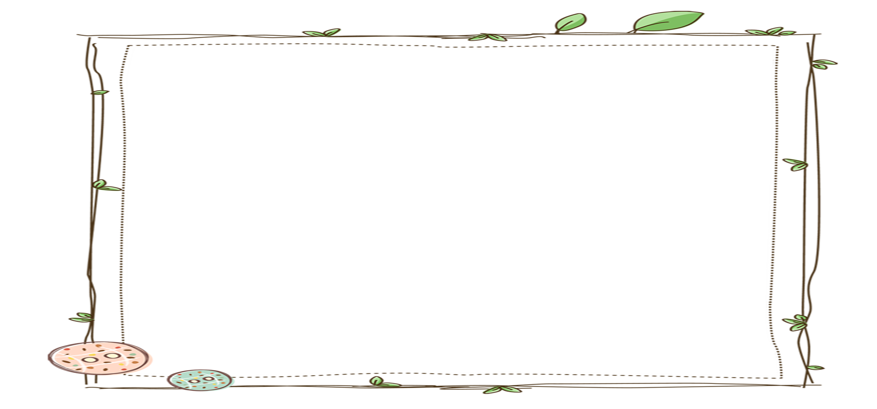
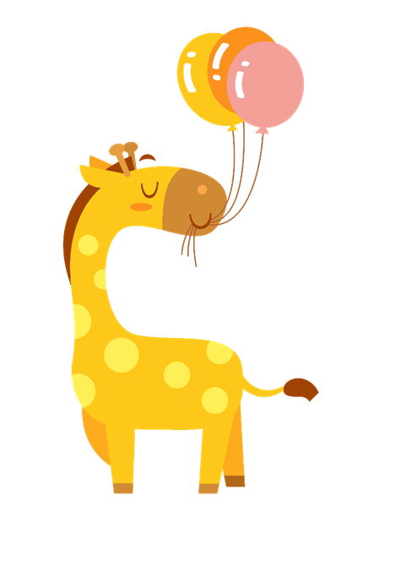

Thực hành sáng tạo (Tiếp)
Em hãy sử dụng vật liệu có sẵn để sáng tạo sản phẩm con vật nuôi quen thuộc theo ý thích.

Slide 18

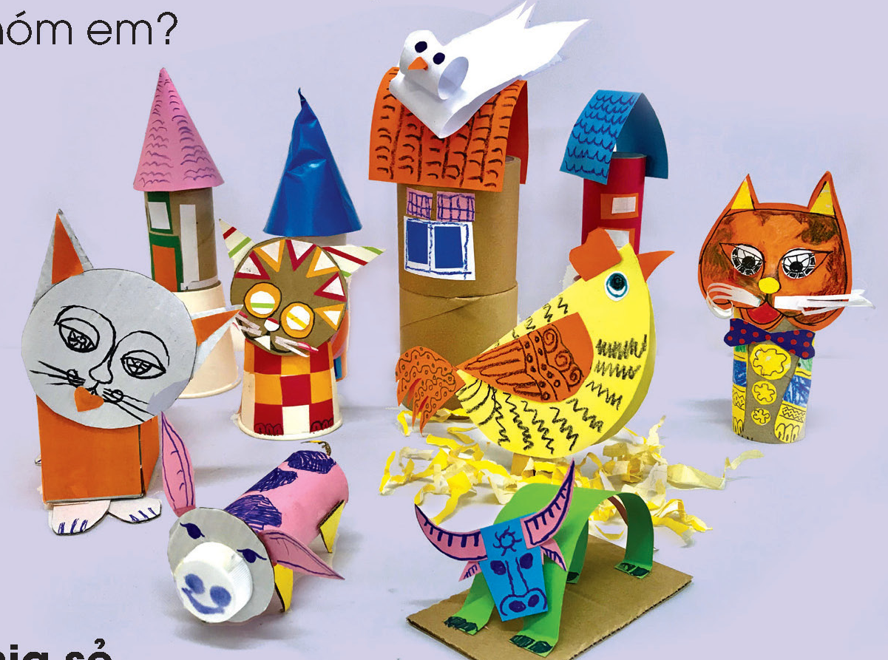
Các em trưng bày sản phẩm theo nhóm:

Slide 19

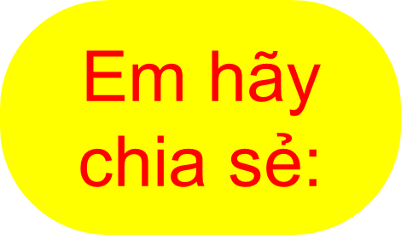
Sản phẩm của em mô phỏng con vật nuôi nào?
Em đã tạo sản phẩm con vật nuôi bằng cách nào?
Chi tiết nào em trang trí lặp lại ở trên sản phẩm con vật nuôi của em?

Slide 20

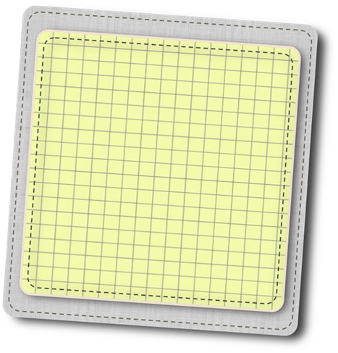

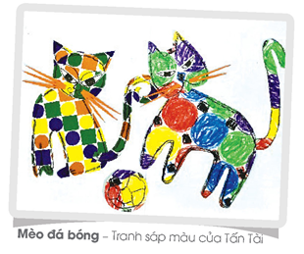
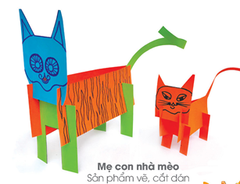



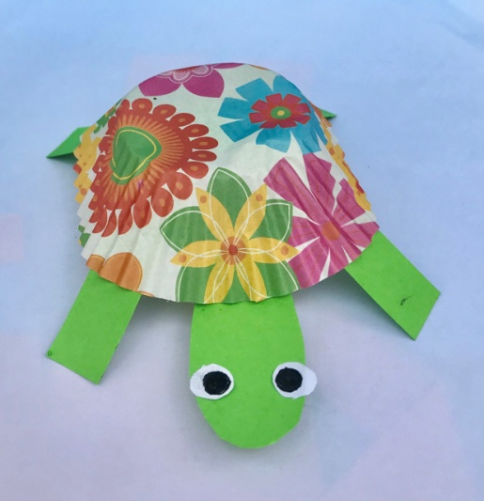
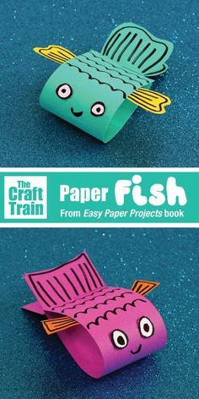
Vận dụng
Em có thể tạo hình con vật nuôi bằng cách nào khác?

Slide 21



Các em ghi nhớ
Có thể tạo hình và trang trí sản phẩm con vật nuôi bằng nhiều cách và chất liệu khác nhau.

